Slide 1

联邦学习：概念和应用
Federated Machine Learning- Concept and Applications 论文分享
陈灿
2021-08-16

Slide 2
目录
背景介绍
项目背景
作者
论文讲解
导论
联邦学习概述
联邦学习相关领域
联邦学习应用

Slide 3
背景
目前和腾讯合作的联邦学习做广告点击率预估
未来会有广泛应用，联邦学习解决数据隐私问题
作者杨强，
国际“迁移学习”领域发起人带头人联邦学习领域先驱者，微众银行
国际“联邦学习”领域发起人带头人联邦学习领域先驱者
他于2013年7月当选为国际人工智能协会（AAAI）院士，是第一位获此殊荣的华人，之后又于2016年5月当选为AAAI执行委员会委员，是首位AAAI华人执委，2017年8月当选为国际人工智能联合会（IJCAI）理事会主席，是第一位担任IJCAI理事会主席的华人科学家
这篇文章是联邦学习领域经典的调研文章，也是杨强著《联邦学习》一书的内容来源

Slide 4
框架
AdExchange
竞价请求
出价结果
Account
Campaign
Creative
Strategy
Bidding Gateway
用户识别
请求分发
排序
报价
Filter
AdServer
Budget
Campaign
Strategy
Dispatch
Console
Model
(CTR/CVR)

Slide 5
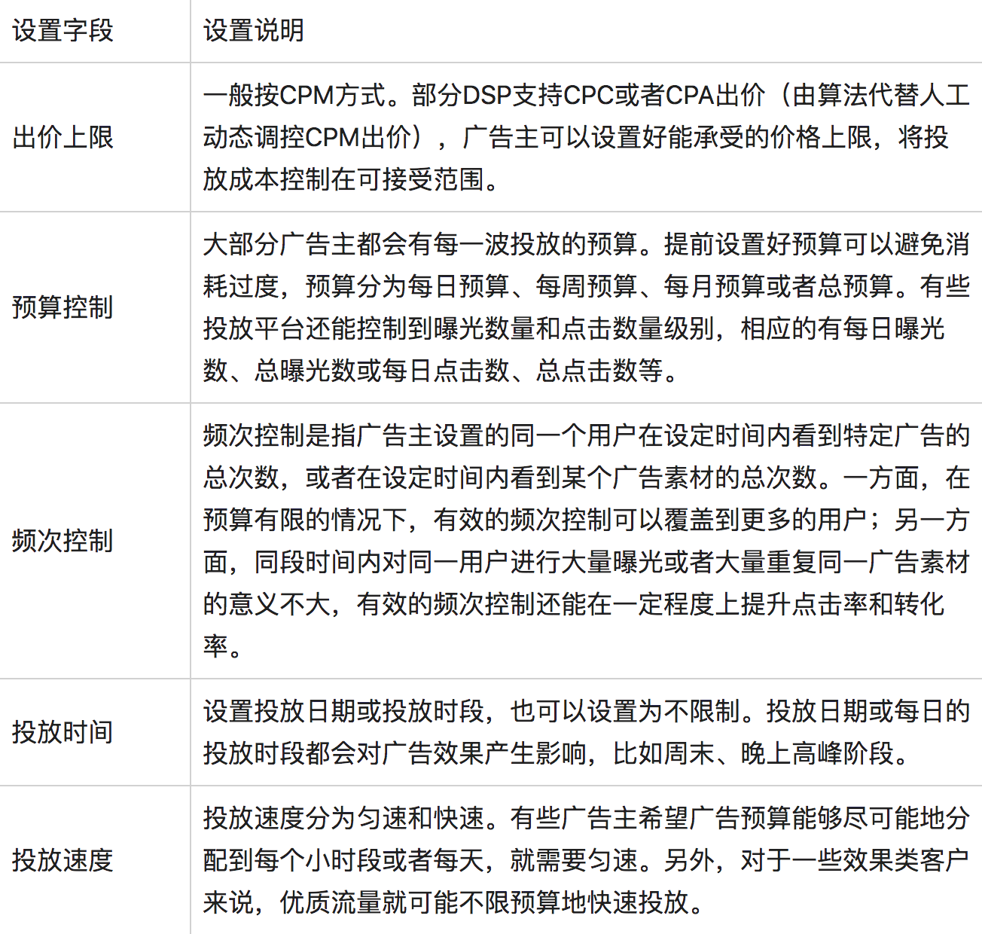
预算消耗控制

Slide 6
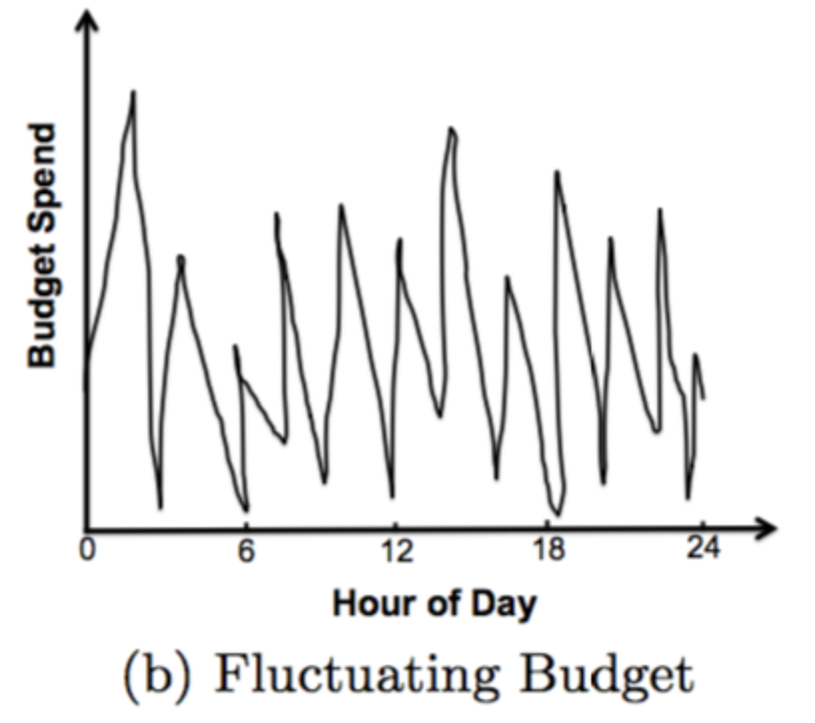
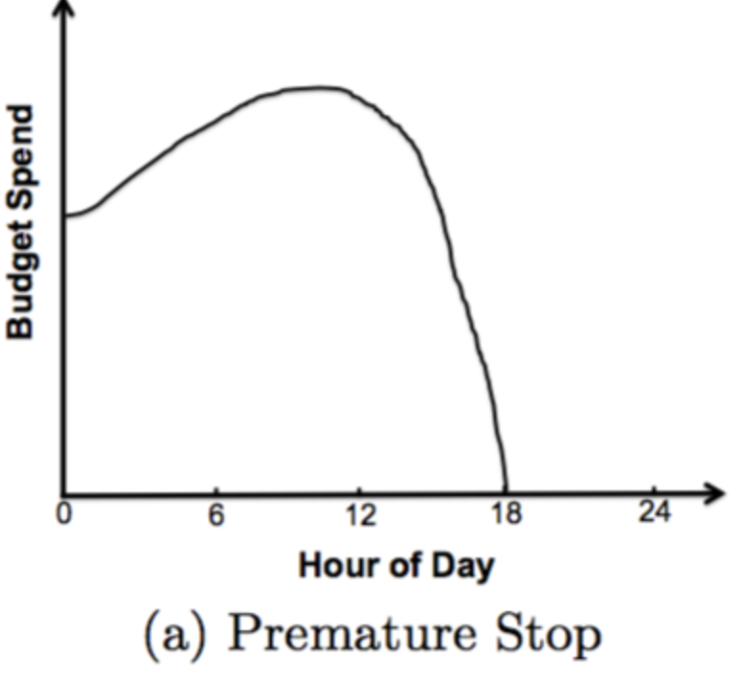
预算消耗控制
过早消耗预算 预算消耗波动太大

Slide 7
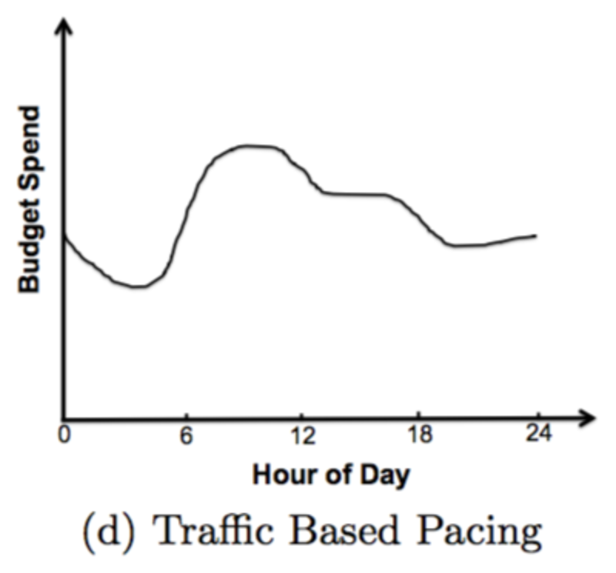
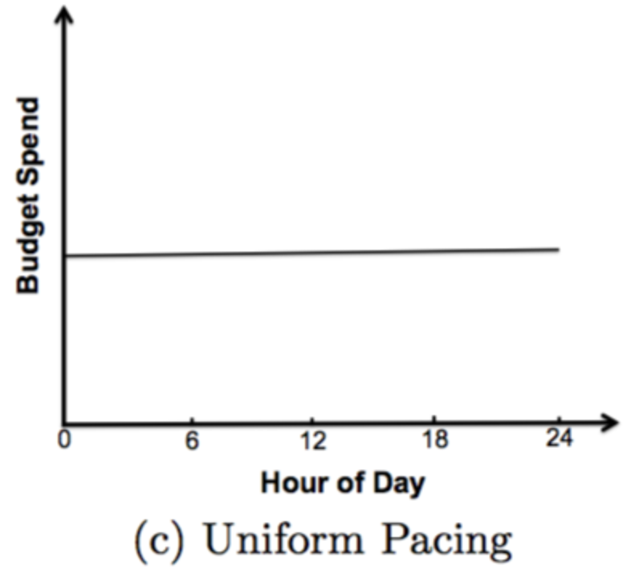
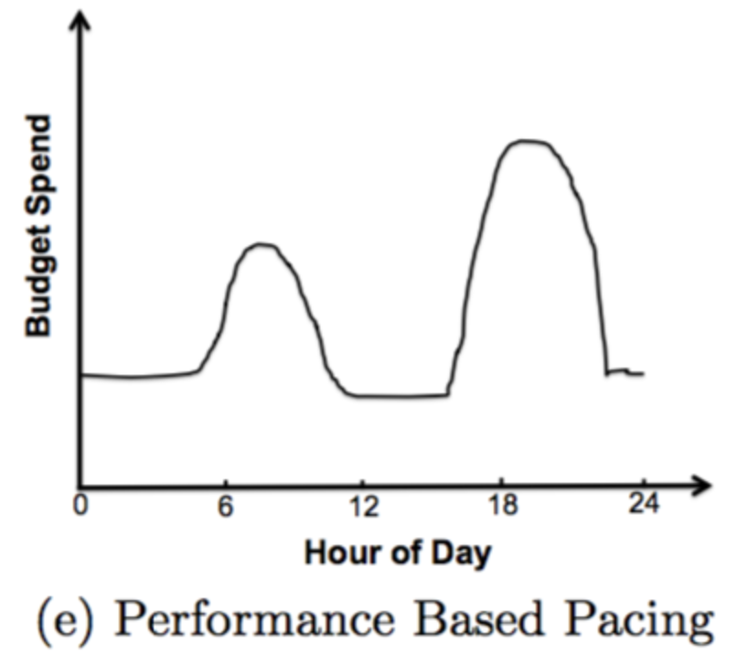
预算消耗控制
平均预算 流量关联 效果关联

Slide 8
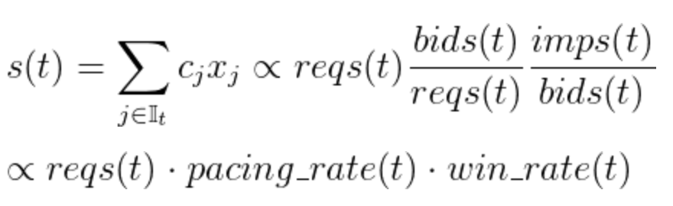
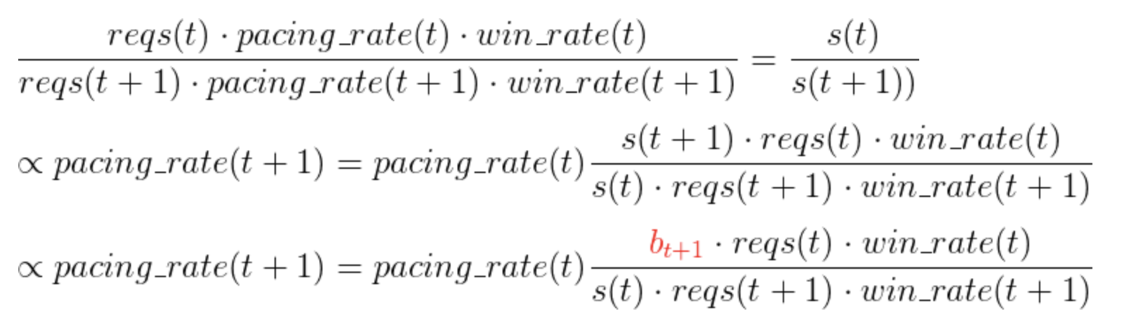
预算消耗控制—竞价率
上一次的请求量 竞价成功率 消耗
本次竞价成功率 本次请求量 本次预算

Slide 9
闭环图
曝光
点击
站外展示
请求
Online
报价
日志
特征
召回
排序
日志
用户info
Model(ctr/cvr)
Offline
模型训练
模型评估

Slide 10
CTR预估
CTR预估
平台
模型
数据
实时(FTRL)
MPI
线性(LR)
FM
去噪
特征设计
非线性(GBDT)
特征
Xgboost
特征选择
Bagging
深度(DNN)
特征组合
MXNET
训练数据
级联
融合模型
Tensorflow
Wide&Deep

Slide 11

特征设计
离散特征
连续特征
容易设计：刻画细致、特征稀疏
特征量巨大：模型复杂度受限
需要仔细设计：定长、特征稠密
特征量相对较小：可以使用多种模型训练

Slide 12
特征选择
迭代选取方式
穷举后用卡方检验筛特征
循环特征消减和特征重要性评级
循环特征消减：循环地移除变量和建立模型，通过模型的准确率来评估变量对模型的贡献。
特征重要性评级：“组合决策树算法”（例如Random Forest or Extra Trees）可以计算每一个属性的重要性。重要性的值可以帮助我们选择出重要的特征。

Slide 13
模型类别
Notes:
关于模型，刚才提到分为线性和非线性，线性模型中最典型的就是 LR，逻辑斯特回归，这个模型比较简单，它的公式大概是一个权重分量×特征分量+偏置，而后再做一个变换得到最终结果，它比较简单，比较适合处理离散特征，而且稳定性比较好。但它有一个缺点，LR 本身没法做特征交叉，只能通过线下分析，尝试两种特征的交叉是否可以改善线下指标，这样才能得到比较好的结果。这件事情很多公司都有自动化的学习平台，会自动进行特征的交叉并评估哪个特征比较好，尽管如此，这些工作还是比较耗时间的。
非线性模型有特别明显的优点，能够自动学习特征之间的交叉关系，如哪两个特征交叉在一起比较好，模型会帮你实现。比如说 DNN 输入 100 维特征，隐藏层中每层都有交叉关联。如果两个特征之间有很强的依赖关系，且对结果有影响的话，在权重分量上会有相应的侧重，最后会达到特征自动交叉的目的，这就是为什么 DNN 出来之后用户非常广泛的原因。像刚才 LR 这种特征组合，非常耗费人力和精力，可能一个公司一个特征组有几个人或十几个人，都在做这件事情，大家都在研究哪些特征会好，或者交叉在一起会好。但如果用非线性模型的话就会相对规避这一点，从这一点来看它比较适合做新领域的探索，可能效果会好一些。
但因为有上面优点的存在，它就会有一些缺点，模型比较复杂，计算比较耗时。这点对于在线计算任务就比较关键一些，像做广告CTR预估，每天有几亿次查询，每次查询有成百上千条广告需要处理，查询配对在千亿量级，对计算资源的要求非常高。如果模型太复杂的话，就需要把计算资源扩充一些，买机器这些都要考虑，最后收益怎么样，到底值不值得，这是比较有风险的一点。

Slide 14
模型融合
CTR bagging
将多个模型的输出CTR加权平均
实现方法简单，模型之间不耦和
可调参数有限，改进空间相对较小
模型融合
任一模型的输出作为另一模型特征的输入
实现方法复杂，模型之间有依赖
实验方案多，改进空间相对较大
Notes:
上边提到，因为每个模型都有优点，比如说 LR 模型最突出的优点是简单、可靠、文本类特征处理比较好，但又不具备交叉能力；而DNN有这种能力，但没有前边说的优点，怎么把它们融合在一起呢？因此会用到模型融合

Slide 15
模型融合
目标
可支持多个模型的加载计算
可支持多个模型之间的交叉
可通过配置随时调整模型融合的方案
避免不必要的重复
解决方案
模型本身也看成抽象特征
模型特征输出可作为其他模型的输入
限定模型特征的计算顺序
关键点
数据一致性
流程稳定

Slide 16
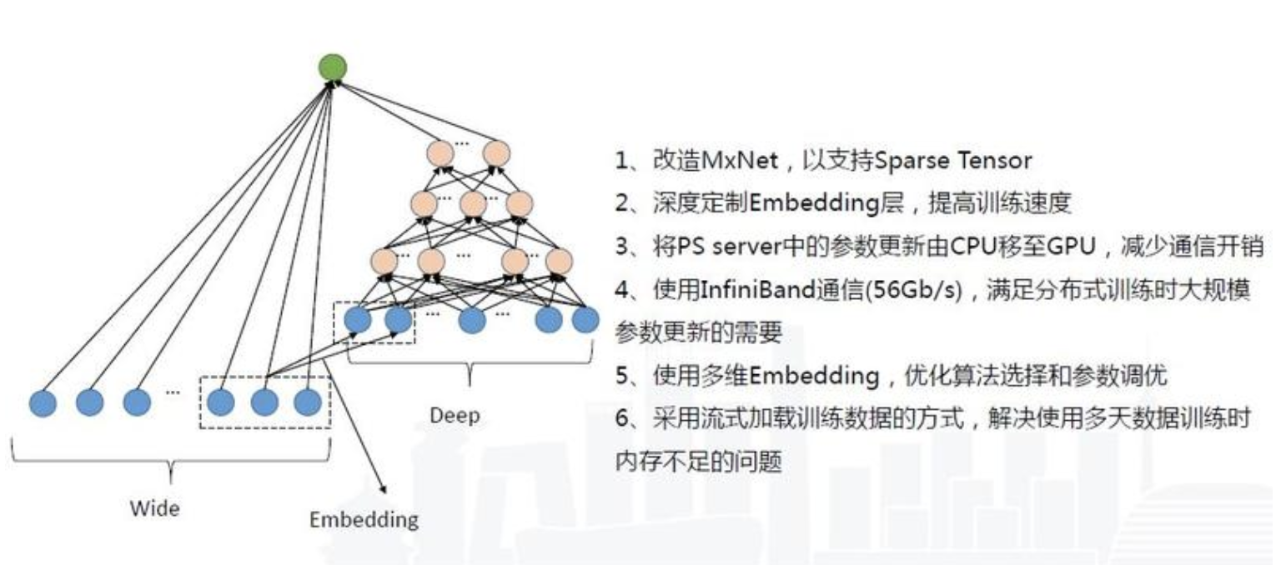
Wide & Deep

Slide 17
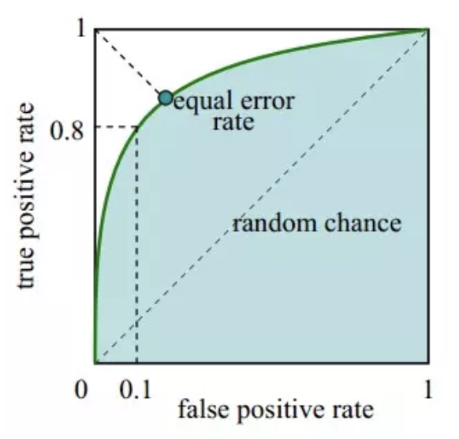

模型评估
AUC
上线收益

Slide 18
并行化训练
Notes:
此外，我们还需要并行化训练，因为单机不可能处理这么大的数据量。

Slide 19
广告召回
召回目的
召回策略
减轻点击率预估的负担
用户画像
提高召回广告的精确度
LBS、天气特征
提高用户体验
广告特征

Slide 20
用户画像
基于用户历史行为（浏览、点击、下单）和媒体带来的用户数据进行统计
位置LBS
所在经纬度，呼单地，目的地
天气
温度、雨量、雪量、天气现象（大雨、雾霾等）、风力等级等（以小时为单位统计即可）
广告特征
广告的统计特征，如历史CTR、CVR、PV、UV、订单量、评分等，广告的本身属性特征
媒体特征
网站类别、网站域名、广告位、尺寸等
Notes:
我们抽取一段时间的用户点击历史数据，来挖掘用户兴趣与广告商户分类的关联关系。
实时天气情况对用户有一定影响。 广告中加入天气创意。转成文本匹配
用户的短期偏好

Slide 21
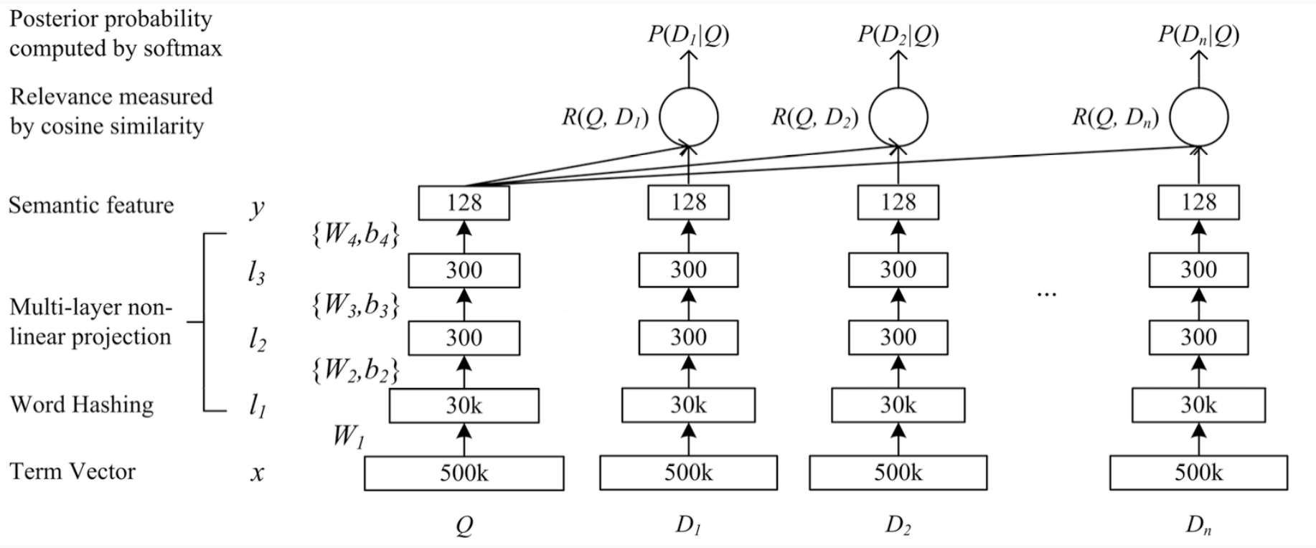
深度语义匹配模型

Slide 22
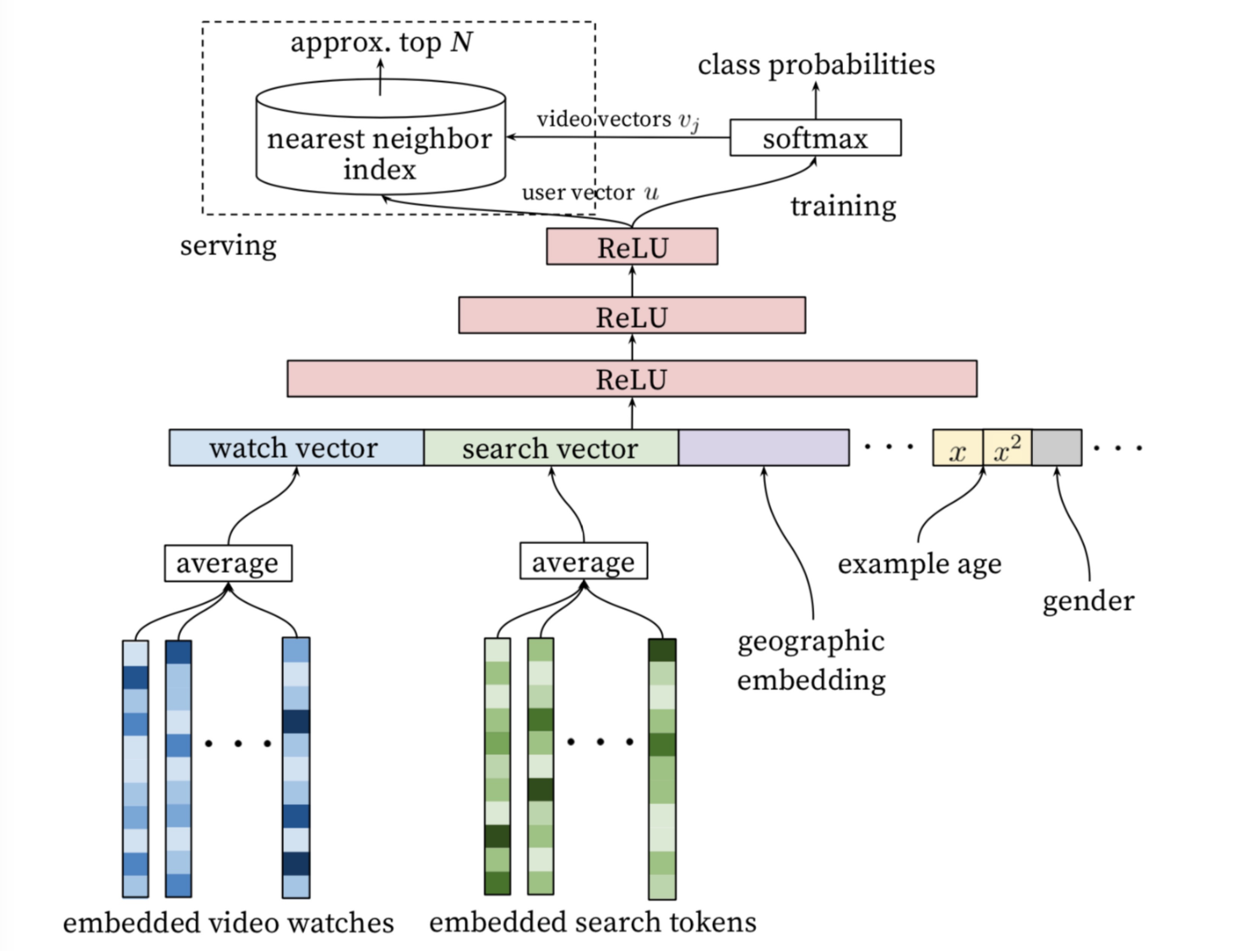
YoutubeDNN

Slide 23
Thanks！

